Slide 1
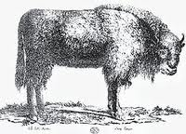
Tautinės tapatybės ženklai M.Husoviano poemoje ,,Giesmė apie stumbrą“

Slide 2
Pamokos uždavinys
Perskaitę Renesanso epochos Florencijos (Italija) politinio veikėjo, istoriko ir filosofo Nikolo Makiavelio ištrauką iš knygos ,,Valdovas“ idealaus valdovo aprašymą palyginsite su Vytauto paveikslu (Husovianas. ,,Giesmė apie stumbrą“) ir parašysite apibendrinamąsias išvadas.
Aptarsite, kokie Husoviano nuopelnai pristatant Lietuvą Europai

Slide 3
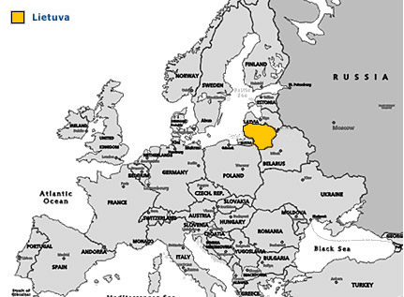
Lietuvos situacija Vidurio ir Vakarų Europos kontekste (p.48-50)

Slide 4
Kas tas Husovianas? Autoriaus asmenybės klausimas (p.50-52)

Slide 5
Koks Husoviano poemoje vaizduojamas Vytautas , kodėl Vytauto aprašymą ,,Giesmėje“ galima vadinti panegirika?

Slide 6
Apibūdinkite valdovo bruožus, aptariamus Makiavelio ,,Valdove“, palyginkite su Vytauto bruožais (n.d.) ir 2 -3 sak. parašykite apibendrinamąją išvadą.

Slide 7
Kuo ypatinga Vytauto asmenybė, kad jai tiek daug dėmesio skyrė istorijos tyrinėtojai ir menininkai?

Slide 8
Kokie Husoviano nuopelnai pristatant Lietuvą Europai?

